Slide 1

TRƯỜNG ĐẠI HỌC TRÀ VINH
TRƯỜNG KỸ THUẬT VÀ CÔNG NGHỆ
KHÓA LUẬN TỐT NGHIỆP
NGÀNH CÔNG NGHỆ THÔNG TIN
XÂY DỰNG WEBSITE BÁN ĐIỆN THOẠI
BẰNG EXPRESS
Giảng viên hướng dẫn:
Thầy Võ Thành C
Sinh viên thực hiện:
Họ tên: Nguyễn Hoàng Nhân
MSSV: 110121071 Lớp: DA21TTA
Vĩnh Long, năm 2025

Slide 2

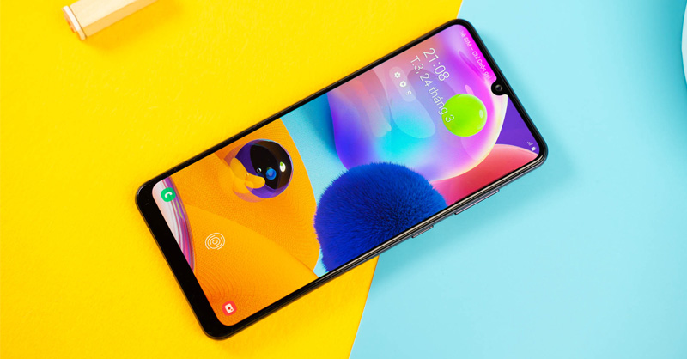
XÂY DỰNG WEBSITE BÁN ĐIỆN THOẠI DI DỘNG

Slide 3
NỘI DUNG
GIỚI THIỆU
THỰC HIỆN HÓA NGHIÊN CỨU
KIẾN TRÚC HỆ THỐNG
NỀN TẢNG CÔNG NGHỆ
KẾT LUẬN

Slide 4

I. GIỚI THIỆU
- Xây dựng website bán điện thoại di động có các chức năng cơ bản của một website thương mại điện tử thông thường gồm quản lý sản phẩm, quản lý giỏ hàng, quản lý người dung, quản lý đơn hang và quản lý doanh thu.
- Website sử dụng Nodejs và ExpressJS để làm backend, Reactjs làm frontend và cơ sở dữ liệu dùng MySQL. Ngoài ra còn sử dụng một số thư viện để thiết kế giao diện như Bootstrap và Material UI.
- Sản phẩm cuối cùng là một website thương mại điện tử bán điện thoại có các chức năng như đăng nhập, đăng ký, mua sản phẩm, thêm giỏ hàng.

Slide 5

II. NỀN TẢNG CÔNG NGHỆ

Slide 6






FRONTEND
BACKEND
DATABASE

Slide 7

III. KIẾN TRÚC HỆ THỐNG

Slide 8



MySQL
Đóng vai trò lưu trữ lưu trữ và quản lý thông tin sản phẩm, khách hàng,…
Backend
Tạo giao diện quản trị viên, tương tác với MySQL để truy vấn cập nhật dữ liệu.
Frontend
Xây dựng giao diện người dùng: trang chủ, chi tiết sản phẩm, mua hàng,…

Slide 9

IV. THỰC HIỆN HÓA NGHIÊN CỨU

Slide 10
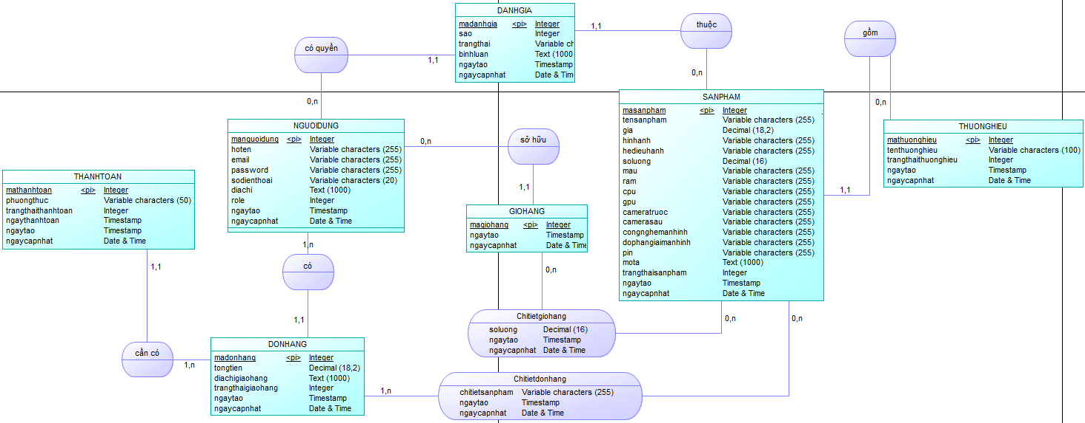
Mô hình ERD

Slide 11
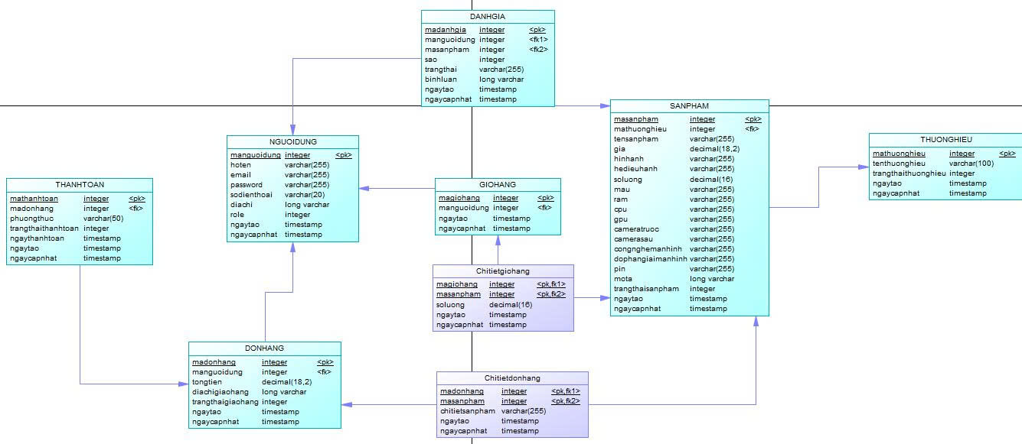
Mô hình vật lý

Slide 12
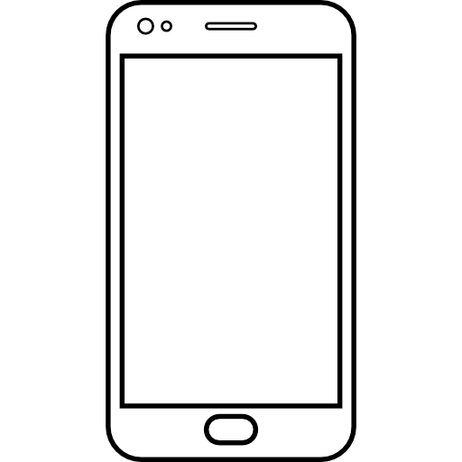





QUÁ TRÌNH THỰC HIỆN
KẾ HOẠCH
TÌM HIỂU
TRIỂN KHAI
KIỂM THỬ
HOÀN THÀNH
Sắp xếp thời gian, vẽ mô hình bài toán, thiết kế cơ sở dữ liệu
Tham khảo giao diện và chức năng trên web khác.
Thiết kế giao diện quản trị viên, người dùng
Tiến hành kiểm tra, chạy thử, sửa lỗi,…
Hoàn thành các chức năng của website

Slide 13

V. KẾT LUẬN

Slide 14

KẾT QUẢ ĐẠT ĐƯỢC
Xây dựng được một website có các chức năng cơ bản của một trang website thương mại điện tử như mong muốn.
Giao diện thân thiện, dễ tương tác.
Cải thiện kỹ năng bản thân.

Slide 15

HẠN CHẾ
Danh mục sản phẩm chưa đa dạng.
Chưa có yêu thích và voucher sản phẩm.
Giao diện còn khá sơ sài, còn thiếu nhiều trang chức năng.
Chưa có các chương trình khuyến mãi và tích hợp AI.

Slide 16

HƯỚNG PHÁT TRIỂN
Mở rộng tính năng như thêm các sản phẩm liên quan.
Đa dạng danh mục sản phẩm hơn.
Bổ sung chương trình khuyến mãi và tích hợp AI.

Slide 17

THANK YOU FOR LISTENING!!!

